Slide 1
ПРЕЗЕНТАЦИЯ-КРОССВОРД (к занятию «О профессиях и трудолюбии»)
Подготовила учитель-дефектолог высшей квалификационной категории ГБОУ СК НШДС VII вида № 1822
Васильева Елена Борисовна

Slide 2
Какие профессии вы знаете? По горизонтали
1. Строит здания строитель,
Грузовик ведёт водитель.
А кто в кухне очень нужен,
Нам готовит вкусный ужин?

Slide 3
Кроссворд «Профессии» (продолжение)
3. Кто в дни болезней всех полезней
И лечит нас от всех болезней?
(доктор)

Slide 4
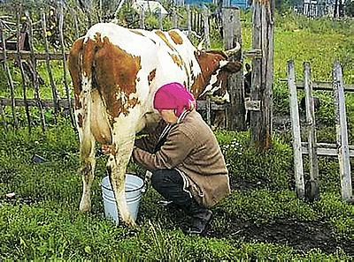
Кроссворд «Профессии» (продолжение)
4. Много ей работать нужно
И работать с огоньком,
Чтоб была у нас на ужин
Каша с маслом, с молоком!
(доярка)

Slide 5
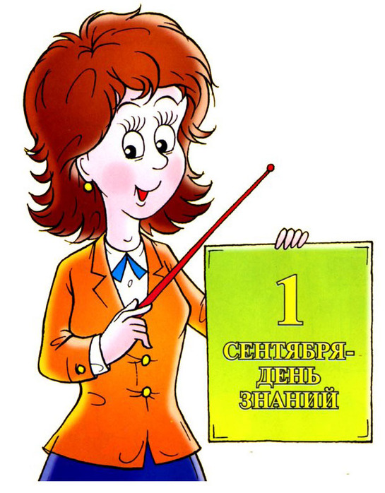
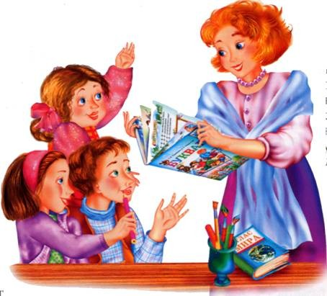
Кроссворд «Профессии» (продолжение)
5. Он учит детишек читать и писать,
Природу любить, стариков уважать.
(учитель)

Slide 6
Кроссворд «Профессии» (продолжение)
6. Наведёт стеклянный глаз,
Щёлкнет раз и просит вас:
«Приходите через час».
(фотограф)

Slide 7
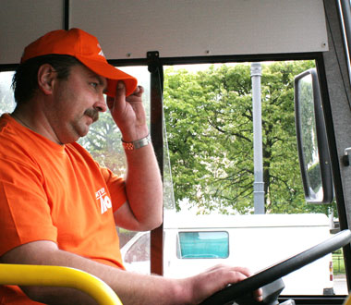
Какие профессии вы знаете? По вертикали
2. Вёз…… в магазин
Много мётел и корзин.
Как приятно было Зине
Вместе с ним сидеть в кабине.
(водитель)

Slide 8
Кроссворд «Профессии» (продолжение)

Slide 9
МОЛОДЦЫ!
НЕ МЕСТО КРАСИТ ЧЕЛОВЕКА, А ЧЕЛОВЕК – МЕСТО!

